Slide 1
Введення в ModelSim
Інтерфейс САПР
Створення нового проекту
Компіляція, симуляція

Slide 2
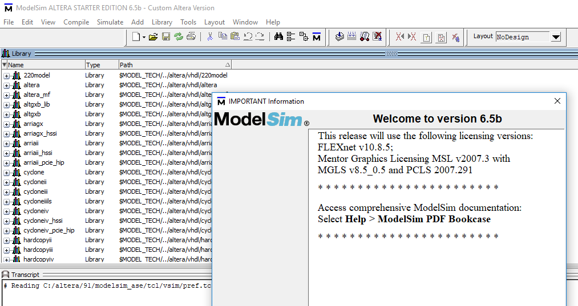
ModelSim Welcome Window

Slide 3
modelsim.ini
Зберігає інформацію для компілятора для ініціалізації ModelSim
Зберігає настройки інтерфейсу ModelSim
Розташування біблиотек
Розташування завантажувального файлу
Інші налаштування по замовчанню для ModelSim
Дозволяє автоматично налаштувати інтерфейс
Доступний для користувача
Створюваний на мові tcl
tcl – Tools Command Languages – командна мова для створення командних/керуючих файлів
Chapter 14
Tcl and Macros (DO Files)

Slide 4
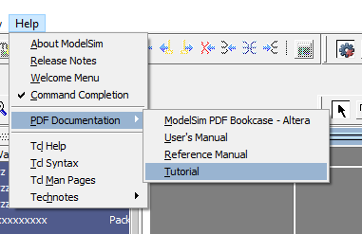
Tutorial ModelSim tcl and a.e.

Slide 5
DO-файли на мові tcl
ModelSim працює в інтерактивному режимі – виконання послідовності окремих команд через
меню графічного інтерфейсу користувача
вікно командного рядка, подаючі команди на мові tcl
DO-файли на мові tcl
DO-файли дозволяють підвищити продуктивність роботи
DO-файли - скрипти, які дозволяють виконувати багато команд одночасно, багаторазове повторення послідовності команд .
Прості або повноцінні сценарії В програмі на Tcl є змінні, умовне виконання і т. Д.
DO файл можна виконати із графічного інтерфейсу або запустити їх з командного рядка системи в будь який час

Slide 6
Інтерфейс користувача середовища ModelSim

Slide 7
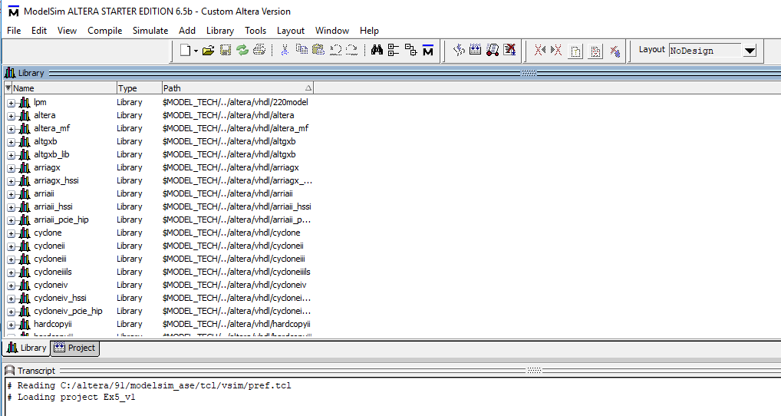
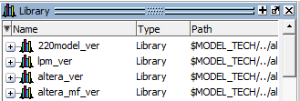
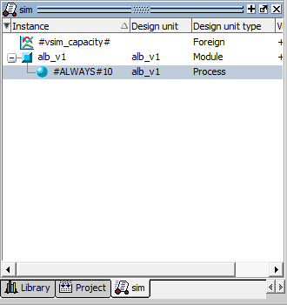
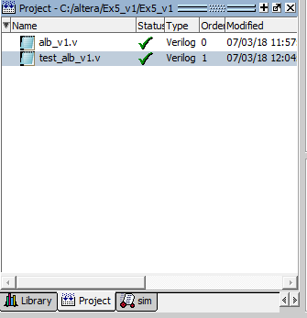
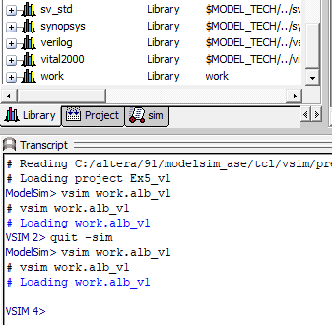
Головне вікно (Main Window: Workspace)
Sim Tab
Модулі;
Задачі, функції
Priject Tab
Выбранный элемент становится текущим В окне «Source» обновляются активные процессы

Slide 8
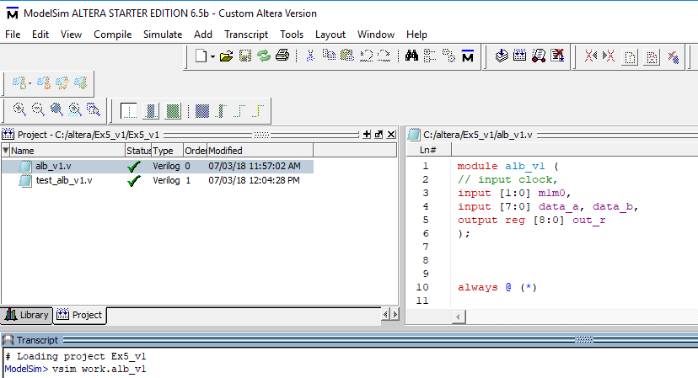
Project Tab
Source

Slide 9
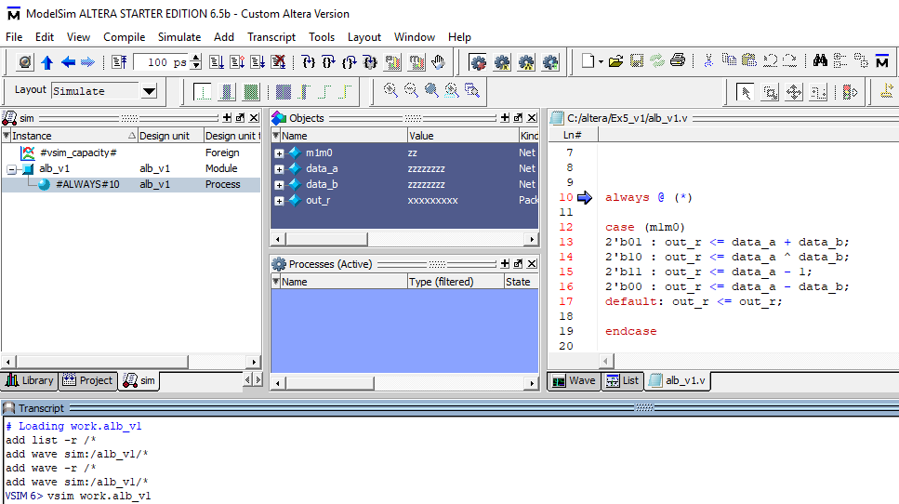
Sym Tab
Source

Slide 10
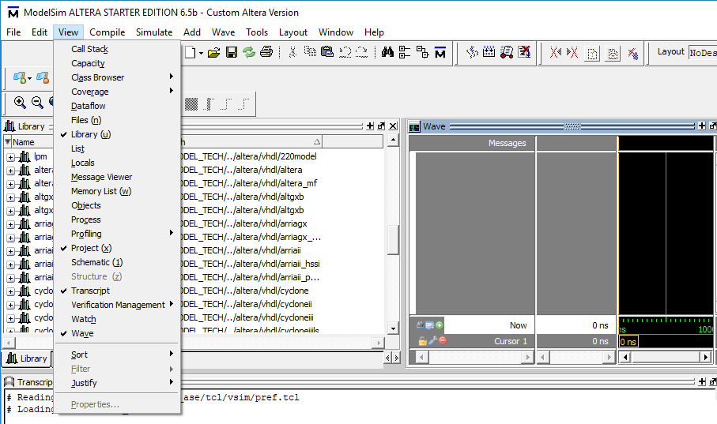
View -> Workspace (Wave)

Slide 11
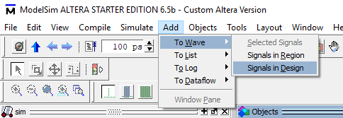
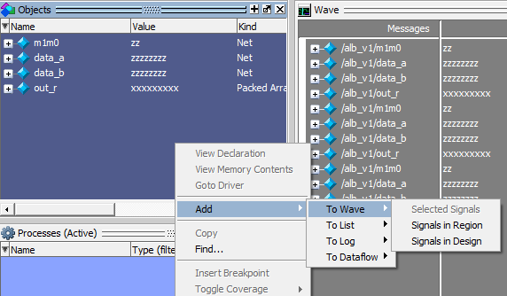
Workspace (Wave)
Додавання сигналів на часову діаграму
Переміщення сигналів із вікна «Objects» у вікно «Wave»
Drag and drop
Add -> To Wave -> <type of signals to add>
Обрані сигнали Сигнали в обраній області робочего простору проекту (region) Всі сигнали проекту (All design)
На диаграмі створюються толькои вектори для доданих сигналів
Зберігання формат вікна «Wave» дозволяє легко відтворювати сигнали на наступних сеансах моделювання
Зберігається у вигляді макроса з розширенням *.do
File -> Save Format… (активне вікно «Wave»)
Tools -> Td -> Execute Macro… (запустити макрос)

Slide 12
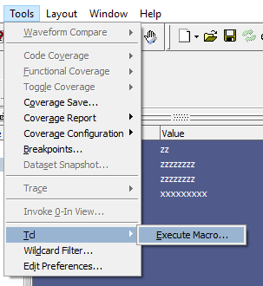
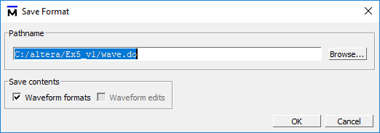
Зберегти стимули (вхідні сигнали) для генерації діаграми моделювання
Запустити макрос
Tools -> Td -> Execute Macro…
File -> Save Format… (активне вікно «Wave»)

Slide 13
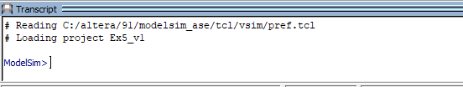
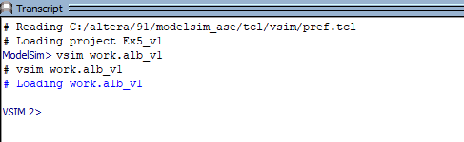
Режимы работы ModelSim Main Window: Transcript
ModelSim > режим редагування:
Перевірка вихідних кодів на граматичні та синтаксичні помилки;
Наявність покажчиків на всі підключених бібліотеки, якщо в коді описані бібліотечні компоненти
Компіляція проекту
VSIM > режим моделювання

Slide 14
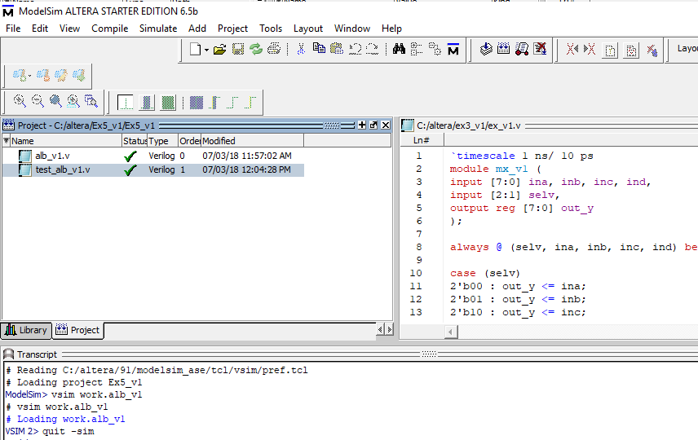
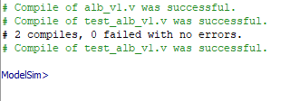
Компіляція проекту Compile Menu -> Compile All

Slide 15
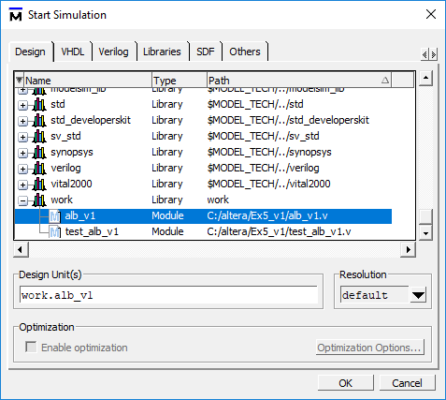
Моделювання Simulation Menu -> Start Simulation

Slide 16
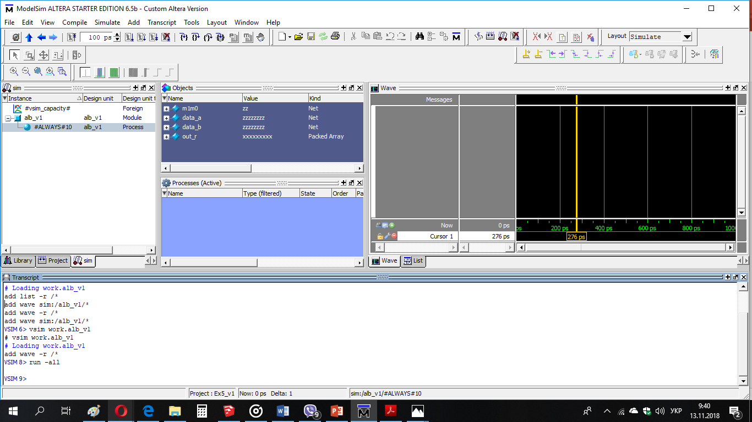
Main Window в режимі симуляції

Slide 17
Main Window: List Window

Slide 18
Етапи проектування в ModelSim (Project Flow)
1. Створіть проект (в директорії/бібліотеці work ) 2. Додайте до проекту файли:
проектні design files (*v, *vhdl)
та тестові testbench files (*.do)
3. Скомпілюйте файли проекту 4. Запустіть симуляцію проекту 5. Виконайте дослідження роботи проекту

Slide 19
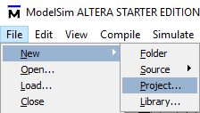
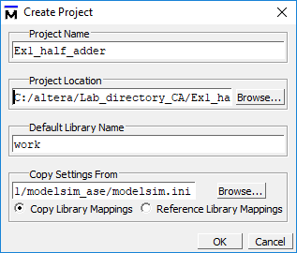
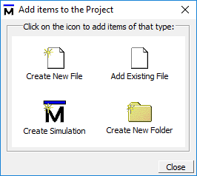
Створення проекту
Name project, set location, and name default library (default name is work)
Creates metadata file (.mpf – ModelSim Progect File) in project location to store all project settings
Створити новий файл (в проекті)
Додати файл, що існує
Створити командний файл для роботи з симулятором
Створити власну бібліотеку (File->New-> Library)

Slide 20
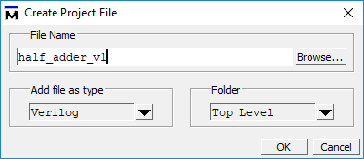
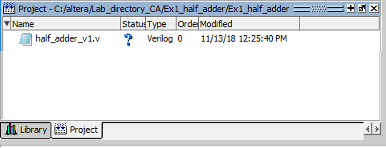
Створення файлe верхнього рівня Top Level

Slide 21
Поведінковий опис напівсуматора
A
S
B
C
Поведение архитектуры описывается с помощью операторов непрерывных назначений (присваиваний), которые представляют собой параллельные процессы.
Поведенческое описание схемы - ПРОЦЕСС
аssign - оператор непрерывного присваивания
`timescale 1 ns/1 ps
module half_adder_rtl (S, C, A, B);
output S, C;
input A, B;
wire S, C;
assign C = A & B;
assign S = A ^ B;
endmodule
Блоки непрерывного присваивания значений сигналам, которые срабатывают, если изменяется хотя бы один сигнал в правой части выражения.

Slide 22
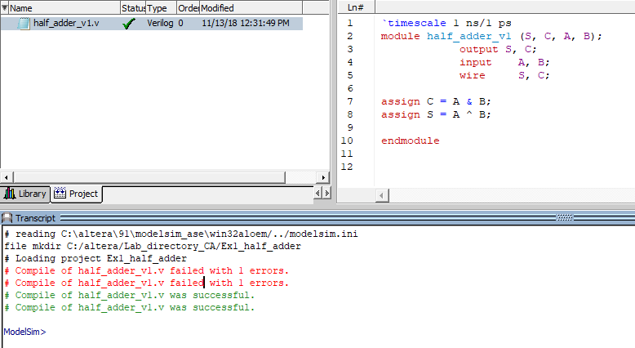
Стан після компіляції

